Slide 1
Akustički dizajn prostorija
Akustika malih prostorija

Slide 2
Male prostorije
Gledano geometrijki:
Prostorije čija je zapremina manja od V = 70 m3, pa je njihova srednja dimenzija:
Gledano akustički
Prostorije čije su dimenzije manje od talasne dužine zvuka
Ako je u pitanju govor i ako je najniža frekvencija u njegovom spektru 125 Hz, nije problem, I mala soba je akustički velika.
Kada je u pitanju muzika i ako uzmemo da je najniža frekvencija u njenom spektru 27,5 Hz – problem!

Slide 3
Male i velike prostorije – gde je granica
Schroeder – ova formula, frekvencija koja definiše prelaz između niskih i visokih frekvencija na frekvencijskoj karakteristici prostorije
Ovo je ujedno granična frekvencija između malih i velikih prostorija
Može se reći da su male prostorije one za koje važi relacija:
Ako nam je važan opseg iznad 125 Hz (govor) i ako je T = 0,3 s, odavde dobijamo V ≤ 77 m³.
Ako se radi o koncertnoj sali gde nam je važan opseg iznad 25 Hz, a vreme reverberacije je T = 2 s, velika prostorija je ona čija je zapremina: V ≥ 12.800 m³.

Slide 4
Akustički gledano Šrederova frekvencija ili “frekvencija velike prostorije” (Large room frequency) je granica na osnovu koje se može definisati šta je mala a šta velika prostorija. Očigledno, to zavisi od namene prostorije odnosno od frekvencijskog opsega signala koji će biti reprodukovan u toj prostoriji. U akustički velikoj prostoriji kritična ili Šrederova frekvencija mora biti ispod najniže frekvencije zvuka koji će biti generisan u toj prostoriji. U akustički maloj prostoriji kritična ili Šrederova frekvencija prostorije je u granicama frekvenijskog opsega zvuka koji će biti proizveden u njoj. Akustički velike prostoirije su koncertne sale, katedrale i veliki studiji za snimanje. Većina od nas sluša i proizvodi muziku u malim prostorijama kao što su spavaće sobe, kupatila, dnevne sobe i postoji jak trend zbog pojave jeftine opreme i zbog uštede kod obezbeđenja potrebnog prostora da se i produkcija muzike izvodi u malim prostorijama

Slide 5
Dugovremene srednje vrednosti govora i muzike (A: Everest, Master Handbook of acoustics)
Govor: dinamički opseg 43 dB, frekvencijski opseg 170 Hz – 4000 Hz
Muzika: dinamički opseg 75 dB, frekvencijski opseg 50 Hz – 8500 Hz

Slide 6
Male prostorije u praksi
Studiji - studiji za govor i muziku i režije
Male prostorije za kritičko slušanje – kućni bioskopi i sobe za slušanje
Male prostorije za govor – učionice i sobe za sastanke

Slide 7
Akustičke metode u analizi malih prostorija
Ako su karakteristike jednog studija:
T = 0.3 s, V = 70 m³, onda je njegova kritična frekvencija:
f_{c} = 2000 √T/V = 130 Hz
Ispod f_{c} primenjujemo: talasnu teoriju i metod konačnih elemenata
Iznad f_{c} primenjujemo: statističku teoriju i geometrijsku akustiku

Slide 8
Rezonanse
gde su: lx, ly, lz – dimenzije prostorije,
N – trio prirodnih brojeva (n_{x}, n_{y}, n_{z}) – uređena trojka
c –brzina zvuka
Gustina frekvencija rezonanse (broj rezonansi u opsegu od 1 Hz)

Slide 9
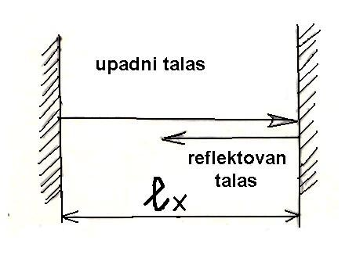
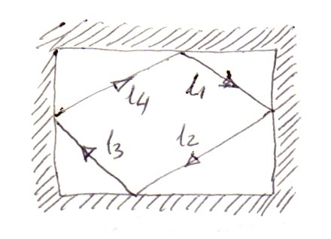
Stojeći talasi - aksijalni, tangencijalni, prostorni
aksijalni - ivični
tangencijalni - površinski
l_{x} > l_{y} > l_{z}
prostorni

Slide 10
Najveći izvor akustičkih problema
Linijski ili ivični stojeći talasi
Površinski stojeći talasi: mogu biti problem u prostorijama sa veoma krutim i masivnim zidovima
Prostorni stojeći talasi u principu predstavljaju manji problem.
Šac pravilo: Maksimalni nivoi energije aksijalnih, tangecijalnih i prostornih talasa se odnose kao 0:(-3):(-6) dB.
Prostorni talasi imaju najduži put i najviše puta se reflektuju.

Slide 11
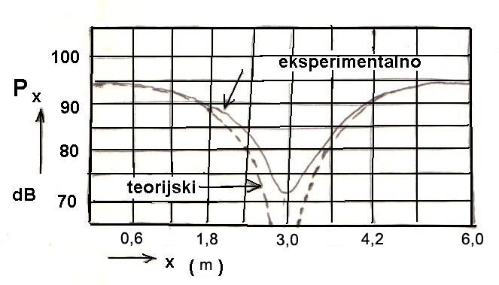
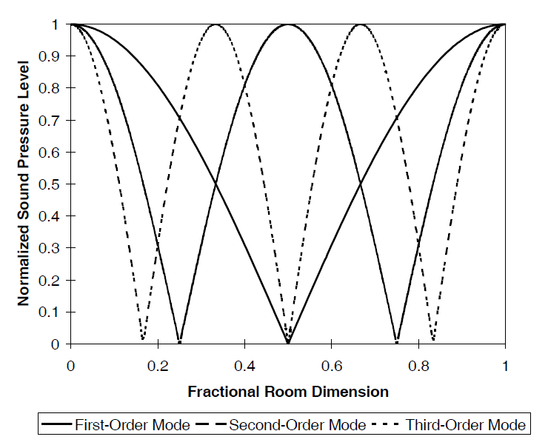
Aksijalni (ivični) stojeći talasi - Raspodela nivoa zvučnog pritiska
Prostorija dimenzija 6 m x 3,9 m x 2,6 m kada je izvor u ravni zida a prijemnik se kreće – aksijalni talas

Slide 12
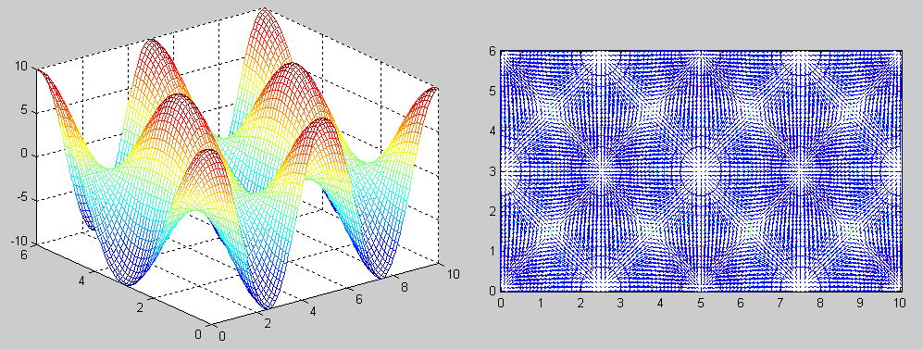
Tangencijalni (površinski) stojeći talasi - Raspodela nivoa zvučnog pritiska
Prostorija dimenzija 10 m x 6 m x 3 m,
površinski talas (4,2,0)
Razmak maksimuma zvučnog pritiska

Slide 13
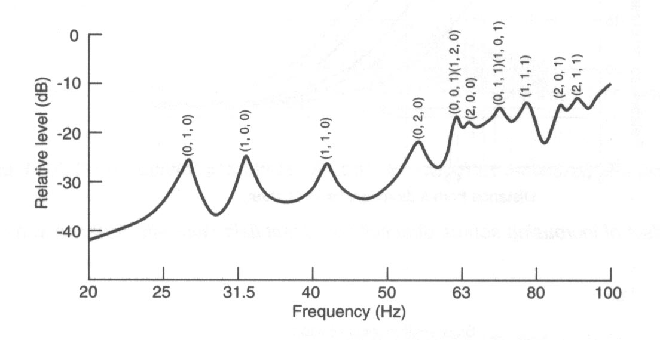
Uticaj rezonansi prostorije na njenu frekvencijsku karakeristiku

Slide 14
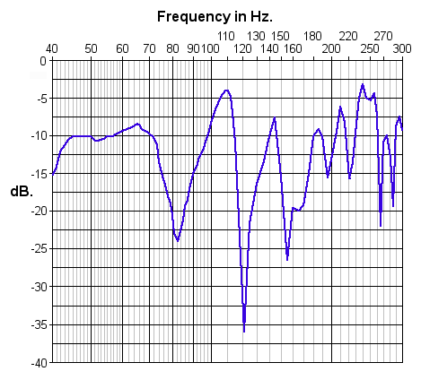
Štetan uticaj interferencije talasa na niskim frekvencijama
U većini prostorija pikovi u frekvencijskoj karaktersitici nastali usled akustičke interferencije obično su manji od 6 dB, ali useci mogu biti duboki 30 dB ili čak i više.
Mnogi od nas postanu svesni problema u malim prostorijama na niskim frekvencijama kada prvi put konstatujemo značajno smanejnje nivoa u pojedinim frekvencijskim opsezima na mestu slušanja, u odnosu na druge pozožaje u prostoriji.
Umereno izdizanje određenog uskog opsega niskih frekvencija nije ni približno primetno ili štetno kao što su duboki useci u frekvencijskoj karaktersitici.

Slide 15
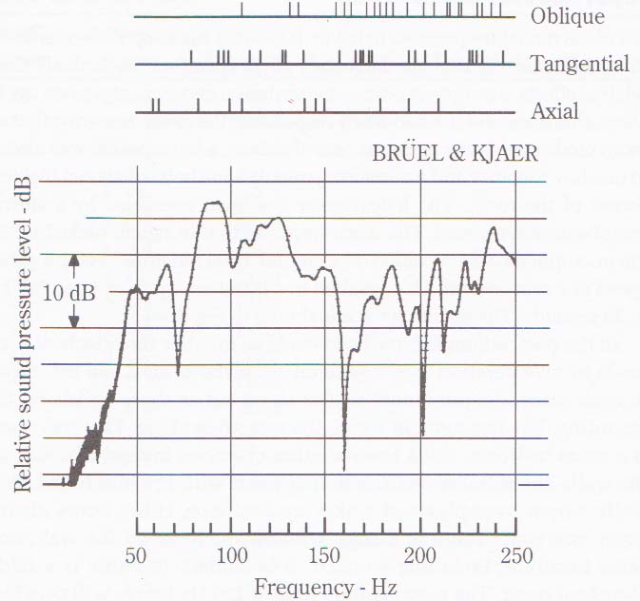
Frekvencijska karakteristika prostorije i položaj pojedinih frekvencija rezonansi

Slide 16
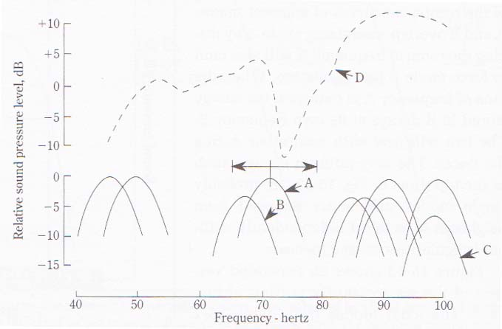
Detalj frekvencijke karaktersitke i doprinosi istoj pojedinih rezonansi prostorije

Slide 17
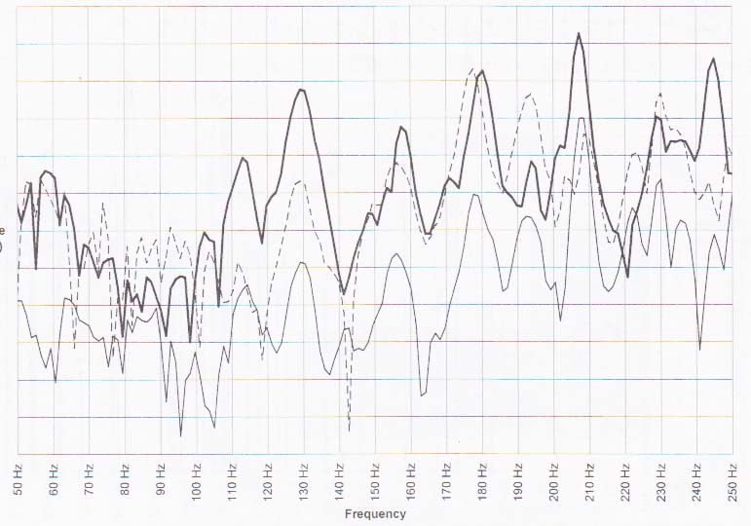
Frenkvencijske karakteristike prostorije u tri različite tačke na niskim frekvencijama

Slide 18
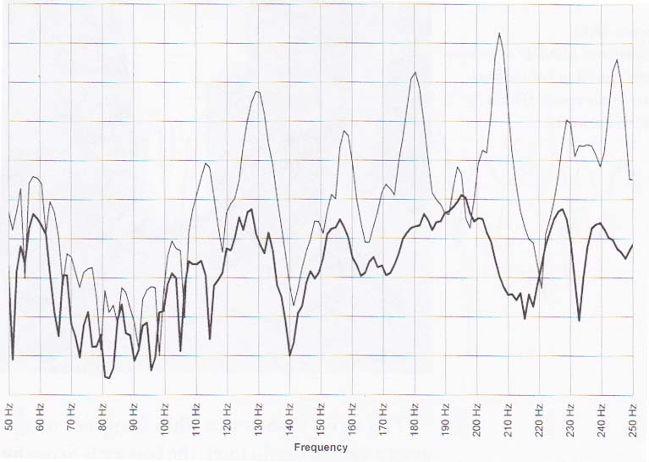
Uticaj apsorpcije na niskim frekvencijama na ukupne varijacije frekvencijske karakteristike

Slide 19
Akustičkom obradom prostorije moguće je minimizirati premašaje i useke na frekvencijskoj karakteristici, ali ih nije moguće eliminisati. Najviše što se može postići, uz veoma pažljivu akustičku obradu je da ukupne varijacije frekvencijekse karakteristke svedemo u granice ± 6 do ± 10 dB.[1]
But that’s well within “good enough” range where ears can adjust and perceive what’s happenining just fine.
M. Gallagher, Acoustics Dessign for the Home Studio, pp.30, Thomson Course Technology PTR, Boston, 2007.

Slide 20
Minimumi stojećih talasa
U pozicijama minimumima stojećih talasa ne čuju se rezonanse, niti ih je moguće pobuditi iz tih pozicija.

Slide 21
Poboljšanje karakteristika malih prostorija na niskim frekvencijama
Izbor odgovarajućih dimenzija prostorije;
Postavljanje zvučnika i slušalaca na optimalne pozicije;
Korišćenje apsorbera niskih frekvencija (bass traps);
Primena ekvalizacije.

Slide 22
Dimenzije prostorije
Izborom odgovarajućeg odnosa dimenzija prostorije popravlja se frekvencijska karakterisitka na niskim frekvencijama

Slide 23
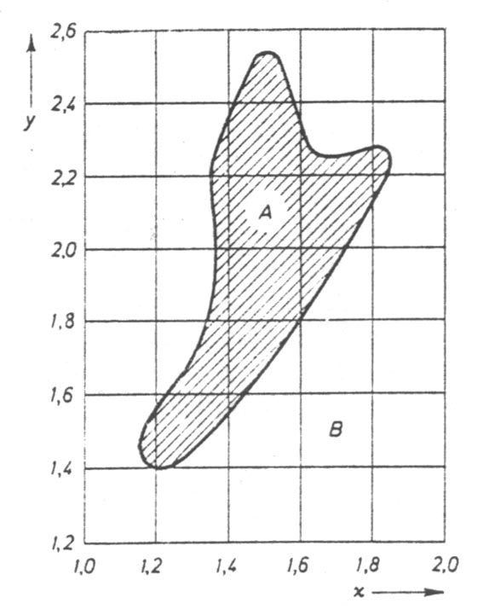
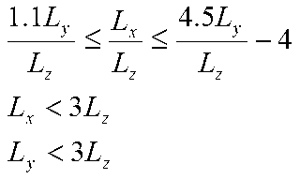
Odnos dimenzija prostorije za ravnomeran raspored rezonansi
Bolt - 2:3:5 i 1:1,26:1,59
Louden - 1 : 1,4 : 1,9.
Walker - 1 : 1,96 : 2,59

Slide 24
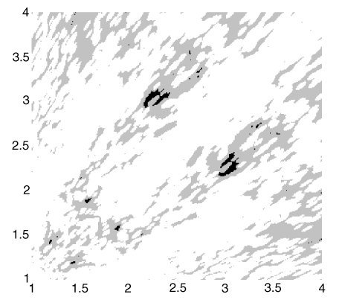
Odnos dimenzija prostorije za optimalno ravnu frekvencijsku karakteristiku [1]
Optimalni odnosi dimenzija za prosorije zapremine od
50 m³ do 200 m³
1: 2.16 : 2.96
1: 2.16 : 2.97
1: 2.16 : 2.98
1: 2.17 : 2.96
1: 2.17 : 2.97
1: 2.17 : 2.98
1: 2.17 : 2.99
1: 2.18 : 2.97
1: 2.18 : 2.98
1: 2.18 : 2.99
1: 2.18 : 3.00
1: 2.19 : 2.99
1: 2.19 : 3.00
1: 2.19 : 3.01
1: 2.19 : 3.02
1: 2.2 : 3.01
1: 2.2 : 3.02
1: 2.2 : 3.03
1: 2.21 : 3.02
1: 2.21 : 3.03
1: 2.22 : 3.03
1: 2.22 : 3.04
[1] T. Cox, P. D'Antonio, “Determining Optimum Room Dimensions for Critical Listening Environments”: A New Methodology. Proc 110th Convention AES. paper 5353 (2000)

Slide 25
Položaj izvora i prijemnika
Kada se pomeraju izvor i/ili prijemnik frekvencijska karakteristika se menja usled promena raspodele pritiska u prostoriji i usled promene impedanse zračenja izvora.
Izborom odgovarajućih položaja izvora i prijemnika moguće je minimizirati čujne efekte rezonansi u prostoriji.

Slide 26
Frakvencije rezonanse ivičnih talasa i raspodela pritiska na njima

Slide 27
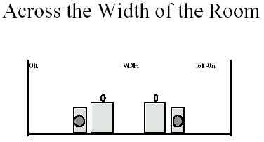
Izbor položaja zvučnika i mesta slušanja
Selektivna eliminacija uticaja pojedinih rezonansi

Slide 28
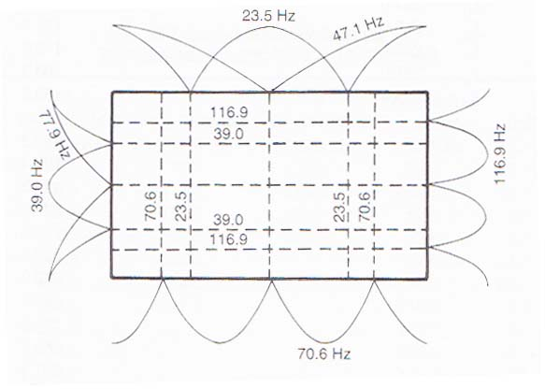
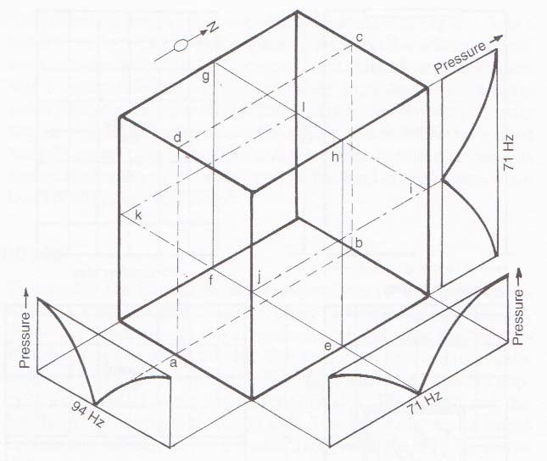
Analiza uticaja ivičnih talasa

Slide 29
Prigušenje rezonansi
Prigušenje rezonansi je naročito korisno kada se radi o prostorijama gde nekoliko slušalaca treba da ima približno iste uslove slušanja

Slide 30
Prigušenje rezonansi
Porozni apsorpcioni materijali
Nisu pogodni kao apsorberi niskih frekvencija
¼ λ na 100 Hz = 0.86 m
¼ λ na 50 Hz = 1.71 m
¼ λ na 30 Hz = 2.86 m

Slide 31
Prigušenje rezonansi
mehanički ili membranski apsorberi
Efikasan način apsorpcije zvuka na veoma niskim frekvencijama

Slide 32
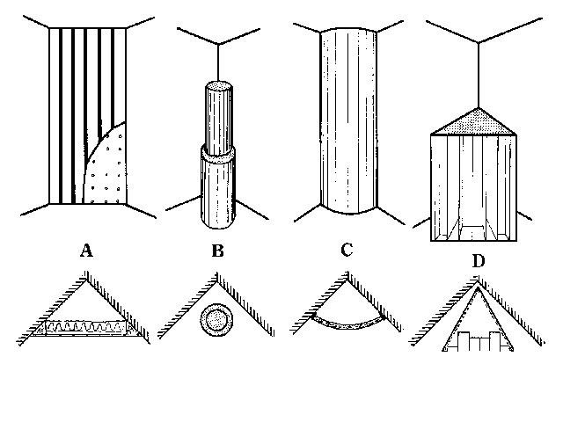
Prigušenje rezonansi
(bass traps)

Slide 33
Ekvilizacija
Primenom parametarskog ekvalizera smanjuje se veličina izdignutog frekvencijskog opsega i popravlja rezonantne karaktersitika na niskim frekvencijama

Slide 34
Lokalizacija virtuelnih zvučnih izvora (VZI) u stereo slici
Percepcija lokalizacije VZI u najvećoj meri je povezana sa opsegom frekvencija od 1kHz – 8 kHz.
Ako želimo dobru loklizaciju zvučne slike onda u ovom opsegu frekvencija ne smemo imati varijacije frekvencijske karakterisitke koje su posledica difrakcije ili refleksija od površina bliskih zvučnicima.
Drugim rećima, rane refleksije (u prvih 10-20 ms) u gornjem opsegu frekvencija treba što je moguće više oslabiti.
Earl R. Geddes, GedLee LLC, www.gedlee.com

Slide 35
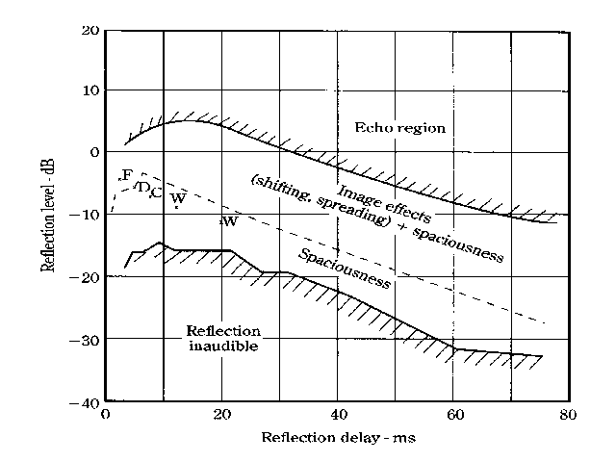
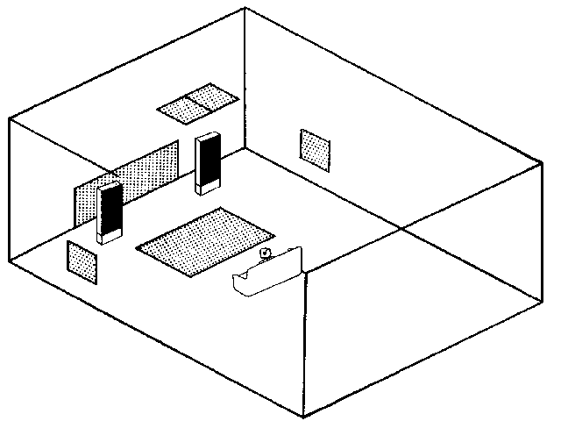
Smanjenje uticaja ranih refleksija
Obrada prostorije da bi se umanjio uticaj ranih refleksija
Rane refleksije
Subjektivni uticaj
bočnih refleksija

